Slide 1
МЕХАНИЧЕСКОЕ ДВИЖЕНИЕ Учитель – Карачук Э. А.

Slide 2
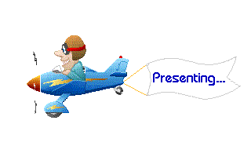
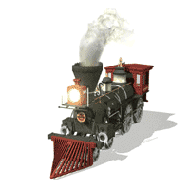
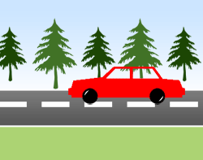
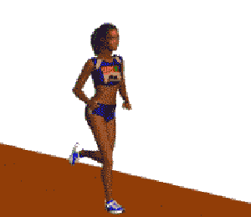

Slide 3
Механическим движением называется изменение положения одного тела относительно других тел с течением времени.
ОПРЕДЕЛЕНИЕ:

Slide 4
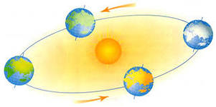
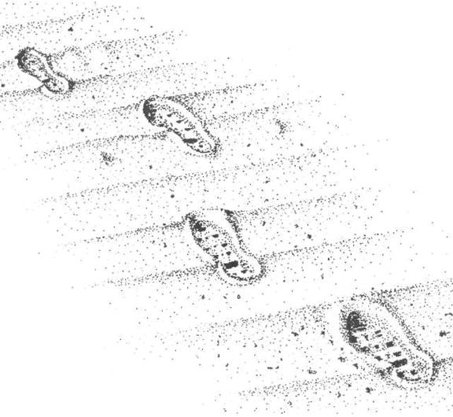
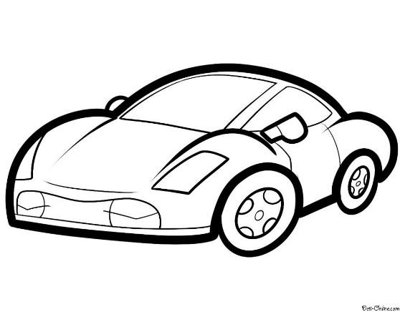
траектория
Линия, по которым движутся тела.

Slide 5
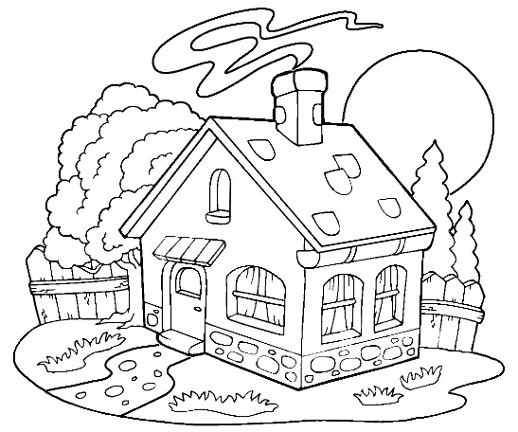
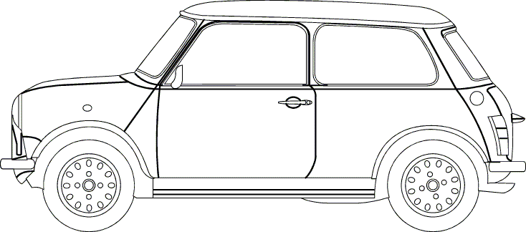
Путь – длина траектории Обозначается буквой – S
Единцы измерения – м
S
1
S
2

Slide 6
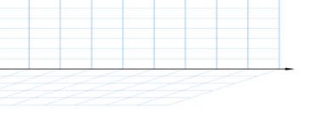
Равномерное
Неравномерное
Движение, при котором тело за любые равные промежутки времени проходит равные пути.
Движение, при котором тело за равные промежутки времени проходит разные пути..
S₁
S₂
S₃
S₄
S₁
S₂
S₃
S₄
t₁
t₂
t₃
t₄
t₁
t₂
t₃
t₄

Slide 7
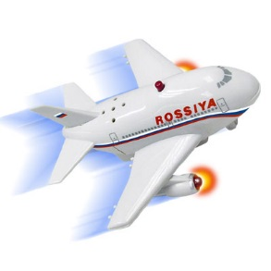
υ3
υ2
С Т А Р Т
υ1
υ – скорость, физическая величина, характеризующая быстроту движения.

Slide 8
Скорость =
путь
время
υ
S
=
t
υ2
υ1
Скорость – векторная величина,
она имеет направление

Slide 9
Задача №1
Ученик живёт на расстоянии 800 м от школы. Это расстояние он проходит за 7 минут. С какой скоростью он идёт в школу?

Slide 10
Перевести единицы:
35 км =
0,25 км =
3 км 200 м =
3000 мм =
υ = 36 км\ч =
υ = 72 км\ч =
υ = 5 м\с =
υ = 60 м\мин =
υ = 25 м\с =

Slide 11
Выбери траекторию:
?
Падение метеорита
Падение капли дождя
Движение стрелки часов
Движение молекулы
Окружность
Кривая
Прямая
Ломаная

Slide 12
Домашнее задание:
§4 читать, устно ответить на вопросы.

